Slide 1

Ext JS框架

Slide 2
一、 Ext Js 简 介
二、 Ext Js类库
三、 Ext Js基础组件
四、 ExtJs布局

Slide 3

什么是ext？
  Ext是一个javascript框架，可以用来开发带有华丽外观的富客户端应用，使得我们的b/s应用更加具有活力及生命力，提高用户体验。
  Ext是一个用javascript编写，与后台技术无关的前端ajax框架。因此，可以把Ext用在.Net、Java、Php等各种开发语言开发的应用中。
  Ext最新版本是ext4.0

Slide 4

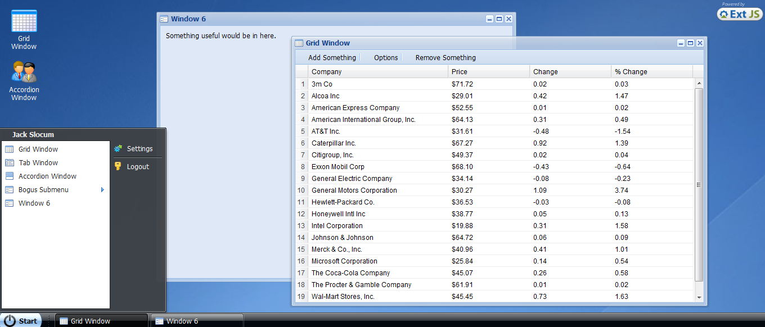
界面示例一

Slide 5
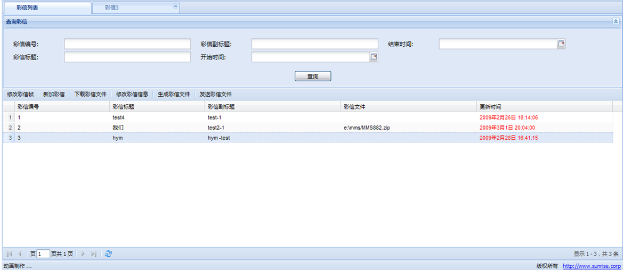
界面示例二

Slide 6
获得ExtJS
要使用ExtJS，那么首先要得到ExtJS 库文件，该框架是一个开源的，可以直接从官方
网站下载，地址：
http://extjs.org.cn/
http://www.sencha.com/products/extjs/download
最新版本为Ext JS 4.0.2a (收费)，3.0及以前版本不收费。

Slide 7
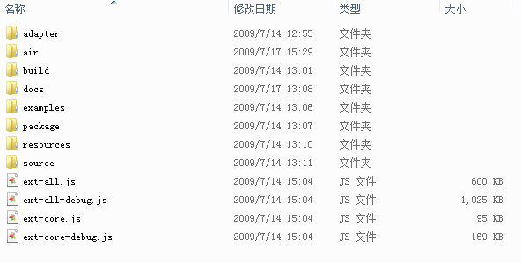
ExtJs发布包目录:

Slide 8
adapter：负责将里面提供第三方底层库（包括Ext 自带的底层库）映射为Ext 所支持的底层库。
air： Ext对基于Air可视化编辑器的支持。
build： 压缩后的ext 全部源码(里面分类存放)。
docs： API 帮助文档。
exmaples：提供使用ExtJs 技术做出的小实例。
package：Ext提供常用控件。
resources：Ext UI 资源文件目录，如CSS、图片文件都存放在这里面。
source： 无压缩Ext 全部的源码(里面分类存放) 遵从Lesser GNU （LGPL） 开源的协议。

Slide 9
Ext-all.js：压缩后的Ext 全部源码。
ext-all-debug.js：无压缩的Ext 全部的源码(用于调试)。
ext-core.js：压缩后的Ext 的核心组件，包括sources/core 下的所有类。
ext-core-debug.js：无压缩Ext 的核心组件，包括sources/core 下的所有类。

Slide 10
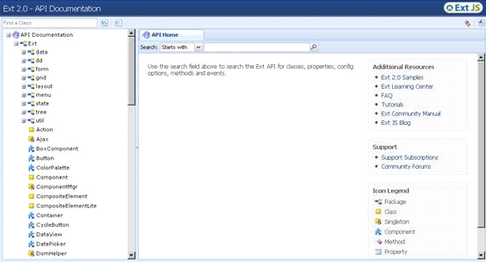
EXT API参考手册

Slide 11
ExtJs代码示例（HelloWorld）:
<html><head>
<meta http-equiv="Content-Type" content="text/html; charset=utf-8" />
<title>ExtJS</title>
<link rel="stylesheet" type="text/css" href="extjs/resources/css/ext-all.css" />
<script type="text/javascript" src="extjs/adapter/ext/ext-base.js"></script>
<script type="text/javascript" src="extjs/ext-all.js"></script>
<script>
Ext.onReady(function()
{
Ext.MessageBox.alert("hello","Hello,easyjf open source");
});
</script>
</head>
<body>
</body></html>

Slide 12
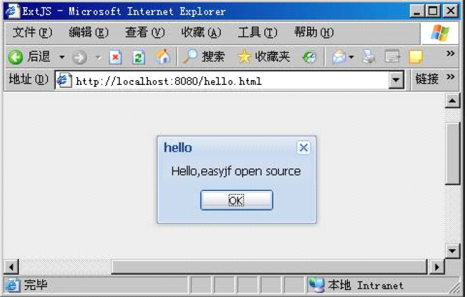
hello.html页面效果

Slide 13

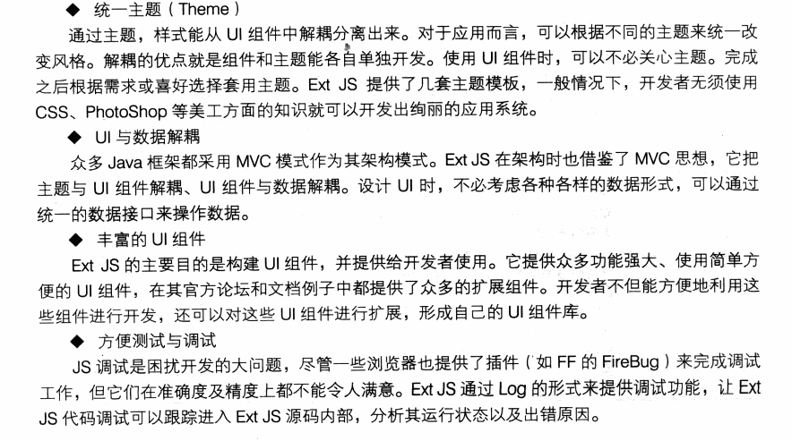
EXTJs 比其他JS框架的优势：

Slide 14
一、 Ext Js 简 介
二、 Ext Js类库
三、 Ext Js基础组件
四、 ExtJs布局

Slide 15

ExtJS 由一系列的类库组成，一旦页面成功加载了ExtJS 库后，我们就可以在页面中调用ExtJS 的类及控件来实现需要的功能。ExtJS 的类库由以下几部分组成：
底层API(core)
控件(widgets)
实用工具(Utils)

Slide 16
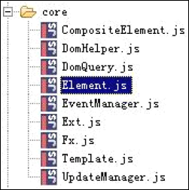
底层API(core)：底层API 中提供了对DOM 操作、查询的封装、事件处理、DOM 查询器等基础的功能。其它控件都是建立在这些底层api 的基础上，底层api 位于源代码目录的core 子目录中，包括DomHelper.js、Element.js 等文件。

Slide 17
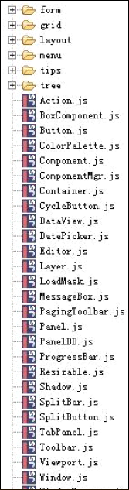
控件(widgets)：控件是指可以直接在页面中创建的可视化组件，比如面板、选项板、表格、树、窗口、菜单、工具栏、按钮等等，在我们的应用程序中可以直接通过应用这些控件来实现友好、交互性强的应用程序的UI。控件位于源代码目录的widgets 子目录中。

Slide 18
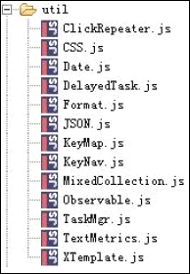
实用工具Utils：Ext 提供了很多的实用工具，可以方便我们实现如数据内容格式化、JSON数据解码或反解码、对Date、Array、发送Ajax 请求、Cookie 管理、CSS 管理等扩展等功能。

Slide 19

一、 Ext Js 简 介
二、 Ext Js类库
三、 Ext Js基础组件
四、 ExtJs布局

Slide 20

Ext组件简介
Ext2.0对整个框架进行了重构，最为杰出的是推出了一个以Component类为基础的组件体系，在Component类基础上，使用面向对象的方法，设计了一系列的组件及控件。因此，要能游刃有余地使用Ext，熟悉Ext组件体系是最基本的。
通过组件结构图我们可以一目了然的看出整个Ext组件继承及组成体系，当使用一个组件的时间，了解他的继承体系，这样可以便于我们掌握组件的各种特性

Slide 21

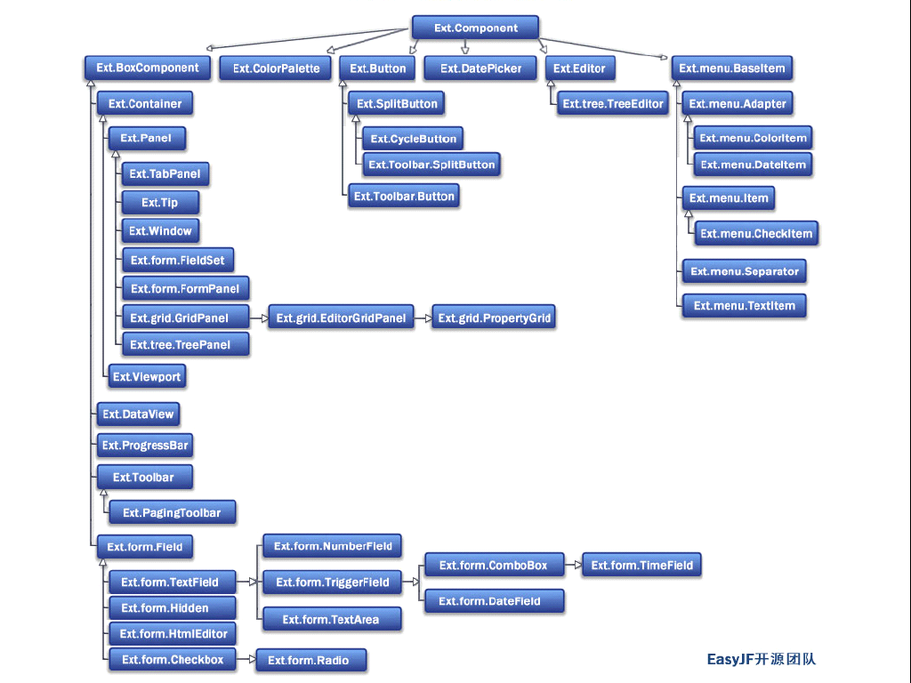

Slide 22

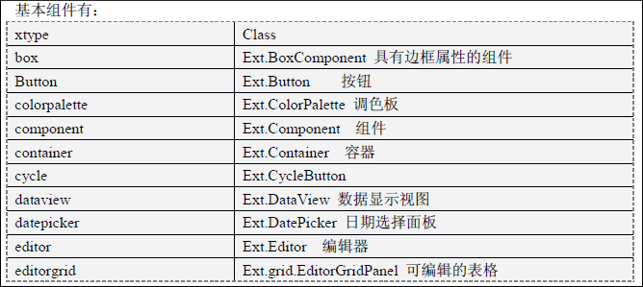
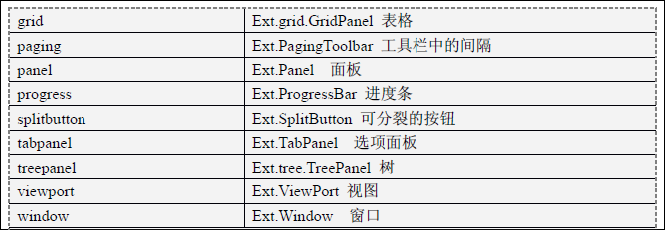

Slide 23
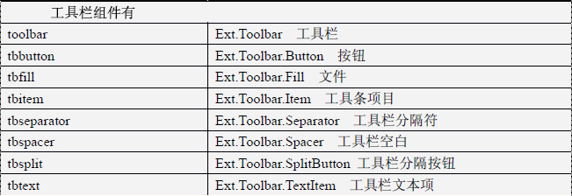

Slide 24

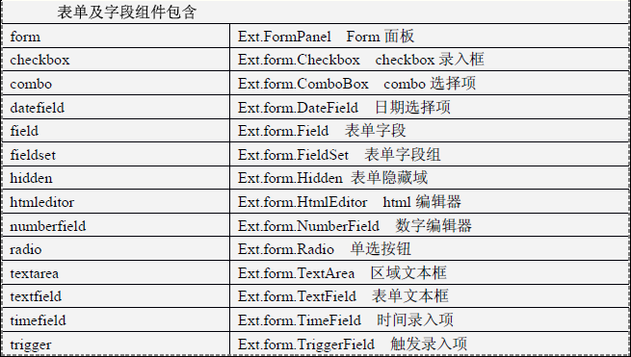

Slide 25
EXT核心组件应用
Ext.FormPanel
toolBar and Menus
Ext.tree.TreePanel
Ext.Window
Ext.grid.GridPanel
Record 、 Store 、 DataProxy、DataReader
Ext界面中的布局
辅助函数

Slide 26
组件可以直接通过new 关键子来创建，比如控件一个窗口，使用new Ext.Window()，创建一个表格则使用new Ext.GridPanel()。当然，除了一些普通的组件以外，一般都会在构造函数中通过传递构造参数来创建组件。
组件的构造函数中一般都可以包含一个对象，这个对象包含创建组件所需要的配置属性及值，组件根据构造函数中的参数属性值来初始化组件。

Slide 27

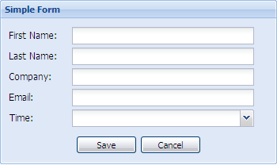
一个简单的FormPanel效果图

Slide 28
一个简单的FormPanel代码
var simple = new Ext.FormPanel({
labelWidth: 75, frame:true,
url:'saveForm.do',
title: 'Simple Form',
bodyStyle:'padding:5px 5px 0', width: 350,
defaults: {width: 230},defaultType: 'textfield',
items: [
{fieldLabel: 'First Name',name: 'first',allowBlank:false},
{fieldLabel: 'Company',name: 'company'},
{fieldLabel: 'Email',name: 'email',vtype:'email'},
new Ext.form.TimeField({
fieldLabel: 'Time',name: 'time',
minValue: '8:00am',maxValue: '6:00pm'})
],
buttons: [{text: 'Save'},{text: 'Cancel'}]
});

Slide 29
Ext.FormPanel中的数据控件
  Ext.form.Checkbox, Ext.form.CheckboxGroup
  Ext.form.ComboBox
  Ext.form.DateField
  Ext.form.HtmlEditor
  Ext.form.NumberField
  Ext.form.Radio, Ext.form.RadioGroup
  Ext.form.TextArea
  Ext.form.TextField
  Ext.form.TimeField
  Ext.form.VTypes

Slide 30
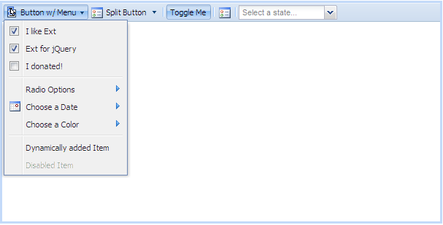
toolBar and Menus
toolBar是用来存放功能按钮的容器
toolBar中可以放置所有的FormPanel中的控件
toolBar可以放置在formPanel,panel,gridPanel,treePanel等容器中
示例效果图

Slide 31
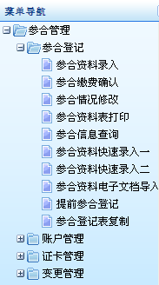
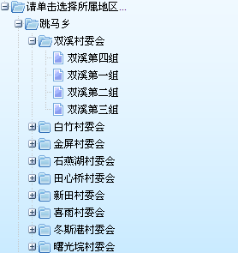
Ext.tree.TreePanel
Tree是用来显示树形数据的，效果图如下

Slide 32
Ext.tree.TreePanel
代码实现—定义根节点：
Var root = new Ext.tree.AsyncTreeNode({
id : '0',
text : '未分配权限',
expanded: true
});

Slide 33
Ext.tree.TreePanel
代码实现—定义树的数据源
Var store = new Ext.tree.TreeLoader({
dataUrl : ‘loadTreeNode.do’
});

Slide 34
Ext.tree.TreePanel
代码实现—定义树
var tree = new Ext.tree.TreePanel({
rootVisible : true,
autoScroll:true,
loader : store,
enableDD:true,
containerScroll: true,
dropConfig: {appendOnly:true},
root : root
});
var tree = new Ext.tree.TreePanel({
rootVisible : true,
autoScroll:true,
loader : new Ext.tree.TreeLoader({
dataUrl : ‘loadTreeNode.do’
}),
enableDD:true,
containerScroll: true,
dropConfig: {appendOnly:true},
root : new Ext.tree.AsyncTreeNode({
    id : '0',
    text : '未分配权限',
    expanded: true
    })
});

Slide 35
Ext.Window
其本身也是一个容器，可以放置所有的EXT控件
主要是用来处理弹出式窗口的
  var win=new Ext.Window({
  id:'w',
  title:‘lyr:新窗口',//窗口显示名称
  width:300,
  height:140,
  collapsible: true,//是否可折叠
  layout : ‘column’,//布局方式
  model:true,
  items:[]//窗口需要增加的内容
  }).show();//让窗口显示出来

Slide 36
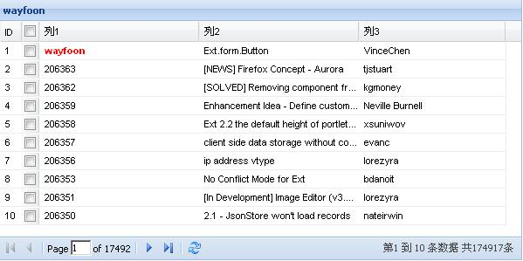
Ext.grid.GridPanel
GridPanel是用来显示数据，并且支持分页
效果图

Slide 37
Ext.grid.GridPanel
数据的显示非常简单：
HTML文件：
<div id='grid'></div>
JS：
var grid = new Ext.grid.GridPanel({
el: ‘grid’, //renderTo: ‘myPanel’
ds: ds,//Stroe数据源
cm: cm//columnModle 大家可以理解为表头
});
grid.render();

Slide 38
Ext.grid.GridPanel
首先，一个表格应该有列定义，即定义表头ColumnModel：
// 定义一个ColumnModel，表头中有四列
var cm = new Ext.grid.ColumnModel([
{header:'编号',dataIndex:'id'},
{header:'性别',dataIndex:'sex'},
{header:'名称',dataIndex:'name'},
{header:'描述',dataIndex:'descn'}
]);
cm.defaultSortable = true;
该ColumnModel定义了表格的四个列，其每列的名称和对应的数据键。请注意defaultSortable属性，即为每个列都安上一个可以排序的功能。如果只想某些列举有该功能，可以设置：
{header:'编号',dataIndex:'id',Sortable:true}

Slide 39
如何在表格中添加CheckBox呢？
var sm = new Ext.grid.CheckboxSelectionModel();
var cm = new Ext.grid.ColumnModel([
new Ext.grid.RowNumberer(),//自动行号
sm,//添加的地方
{header:'编号',dataIndex:'id'},
{header:'性别',dataIndex:'sex'},
{header:'名称',dataIndex:'name'},
{header:'描述',dataIndex:'descn'}
]);
var grid = new Ext.grid.GridPanel({
el: 'grid3',
ds: ds,
cm: cm,
sm: sm,//添加的地方
title: 'HelloWorld'
});

Slide 40

一、 Ext Js 简 介
二、 Ext Js类库
三、 Ext Js基础组件
四、 Ext Js布局

Slide 41

EXT页面布局:
Ext.layout.Accordion
Ext.layout.BorderLayout
Ext.layout.CardLayout
Ext.layout.ColumnLayout
Ext.layout.FitLayout
Ext.layout.FormLayout
Ext.layout.TableLayout

Slide 42
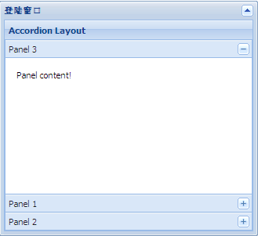
Accordion布局
Ext中布局的方式-- Ext.layout.Accordion
  由类Ext.layout.Accordion定义，名称为accordion，表示可折叠的布局，也就是说使用该布局的容器组件中的子元素是可折叠的形式
在布局中配置不同的参数，会展示出不同的效果。
如：animate为true，表示在执行展开折叠时是否应用动画效果。
activeOnTop为true,表示在点击每一个子元素的头部名称或右边的按钮，则会展开该面板，收缩其它已经展开的面板，并将点击的那个面板置于顶部显示。
具体的各个控件的动作和效果大家可以参考API

Slide 43
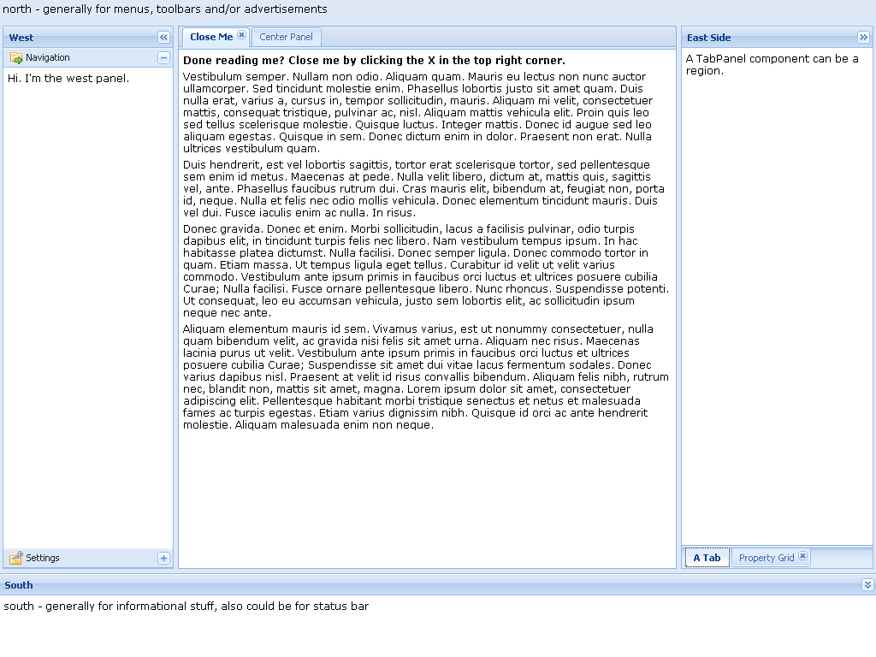
BorderLayout布局
Ext中布局的方式-- Ext.layout.BorderLayout
  由类Ext.layout.BorderLayout定义，布局名称为border。该布局把容器分成东南西北中五个区域，分别由east，south, west，north, center来表示，在往容器中添加子元素的时候，我们只需要指定这些子元素所在的位置，Border布局会自动把子元素放到布局指定的位置

Slide 44
CardLayout布局
Ext中布局的方式--Ext.layout.CardLayout (选项卡)
  由Ext.layout.CardLayout类定义，名称为card，该布局将会在容器组件中某一时刻使得只显示一个子元素。可以满足安装向导、Tab选项板等应用中面板显示的需求
var card = new Ext.Panel({
layout : "card",
activeItem : activeCard,
layoutOnTabChange: true,
width : 640,
layoutConfig : {animate : true},
items : [
{height: 250,layout : 'fit',items : [diseaseWQZInfo]},
{height: 250,layout : 'fit',items : [diseaseYQZInfo] }
]
});

Slide 45

ColumnLayout布局
Ext中布局的方式-- Ext.layout.ColumnLayout
  由Ext.layout.ColumnLayout类定义，名称为column。列布局把整个容器组件看成一列，然后往里面放入子元素的时候，可以通过在子元素中指定使用columnWidth或width来指定子元素所占的列宽度。columnWidth表示使用百分比的形式指定列宽度，而width则是使用绝对象素的方式指定列宽度，在实际应用中可以混合使用两种方式。

Slide 46
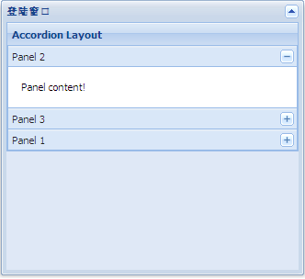
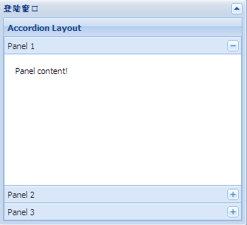
FitLayout布局
Ext中布局的方式--Ext.layout.FitLayout
  由Ext.layout. FitLayout类定义，名称为fit。填充布局方式是把容器中的子元素覆盖容器的整个区域

Slide 47
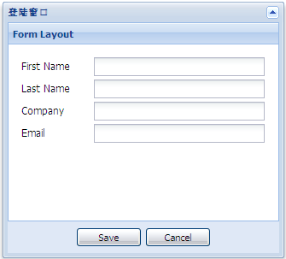
FormLayout布局
Ext中布局的方式--Ext.layout.FormLayout
  这种布局方式由类Ext.layout.FormLayout提供，定义的名称为form。一般情况只用于formPanel的布局，把formPanel中的各子元素按每行一列的方式进行布局显示。

Slide 48
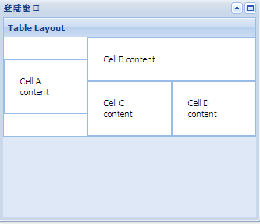
TableLayout布局
Ext中布局的方式--Ext.layout.TableLayout
-这种布局方式由类Ext.layout. TableLayout提供，定义的名称为table。一般情况不采用这种布局方式，因为其不能自适合屏幕或其父容器的宽度和高度

Slide 49
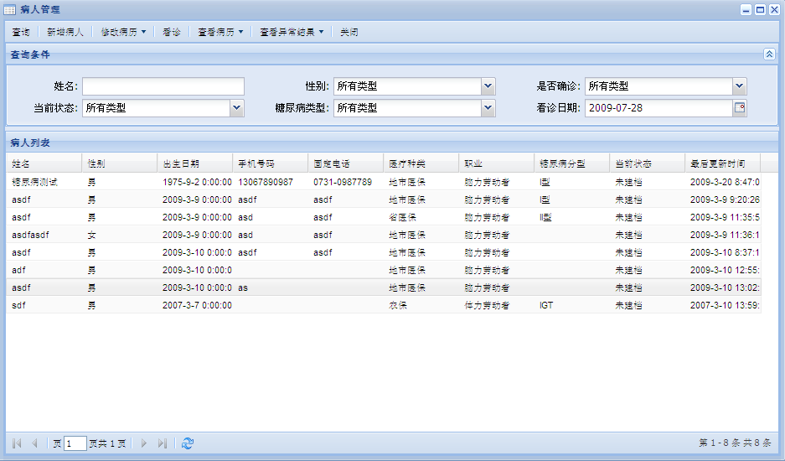
界面布局的综合应用

Slide 50

谢谢大家！

